Slide 1
3.3 数据操纵SQL语句

Slide 2
【本节学习目标】
掌握SQL语言的数据插入语句
掌握SQL语言的数据修改语句
掌握SQL语言的数据删除语句

Slide 3
一、数据插入SQL语句
1.语句基本格式
INSERT INTO <表名|视图名>[<列名表>] VALUES （列值表）;
2.数据插入实例
例 在学生信息表Student中，插入一个新的学生数据，如“2017220101105”，“柳因”，“女”，“1999-04-23”，“软件工程”，“liuyin@163.com”。
INSERT INTO Student VALUES('2017220101105','柳因','女','1999-04-23','软件工程', 'liuyin@163.com');
Notes:
计算机又称电脑。任何计算机，不管它是什么类型，都是由程序指令控制机器操作，完成特定工作任务。

Slide 4
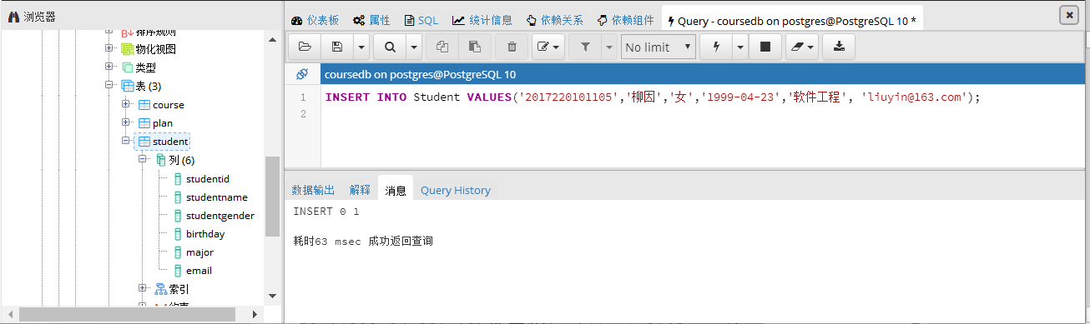
3.数据插入SQL语句执行
运行按钮
SQL语句
结果消息

Slide 5
4.多条数据插入
在数据库表插入操作中，还可以执行一组SQL数据插入语句，实现在表中多行数据插入。
例 在学生信息表STUDENT中，一次插入多个学生数据，其插入数据SQL语句如下：
INSERT INTO Student VALUES('2017220101106','张亮','男','1999-11-21','软件工程','zhangl@163.com');
INSERT INTO Student VALUES('2017220101107','谢云','男','1999-08-12','软件工程','xiey@163.com');
INSERT INTO Student VALUES('2017220101108','刘亚','女','1999-06-20','软件工程',NULL);

Slide 6
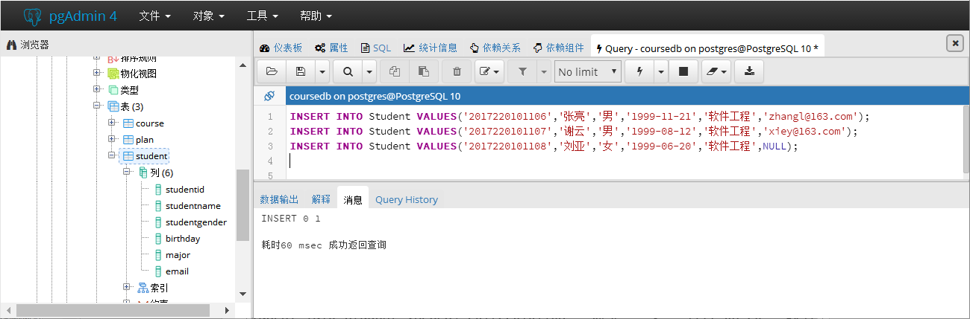
5.多条数据插入SQL语句执行
运行按钮
SQL语句
结果消息

Slide 7
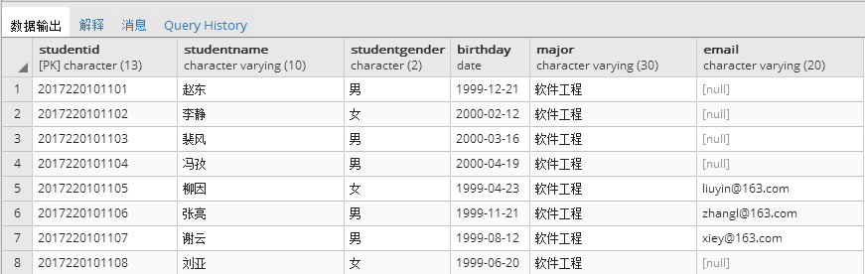
6.数据插入结果查看

Slide 8
二、数据更新SQL语句
1.语句基本格式
UPDATE <表名|视图名>
SET <列名1>=<表达式1> [，<列名2>=<表达式2>...]
[WHERE <条件表达式>]；
2.数据更新实例
例 在学生信息表Student中，学生“赵东”的原有Email数据为空，现需要修改为“zhaodong@163.com”。
UPDATE Student
SET Email='zhaodong@163.com'
WHERE StudentName='赵东';

Slide 9
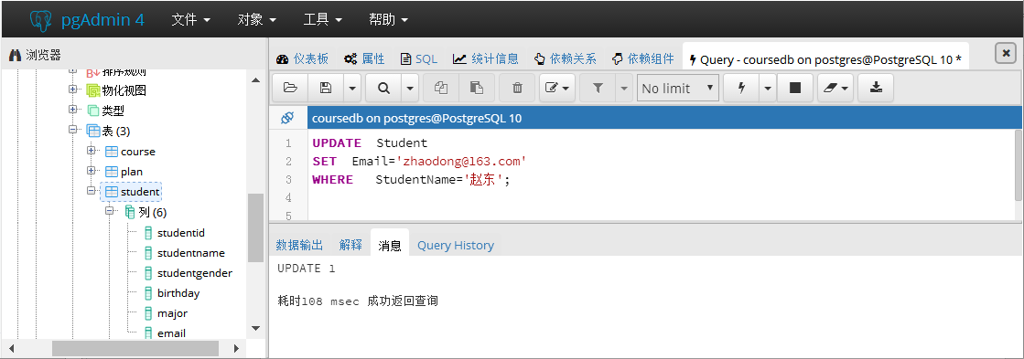
3.数据更新SQL语句执行
运行按钮
SQL语句
结果消息

Slide 10
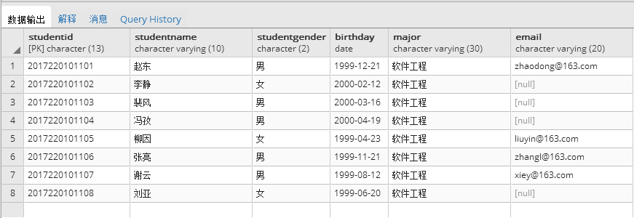
4.数据更新结果查看

Slide 11
三、数据删除SQL语句
1.语句基本格式
DELETE
FROM <表名|视图名>
[WHERE <条件表达式>]；
2.数据删除实例
例 在学生信息表STUDENT中，删除姓名为 “张亮”的学生数据，其数据删除的SQL语句如下：
DELETE
FROM STUDENT
WHERE StudentName='张亮';

Slide 12
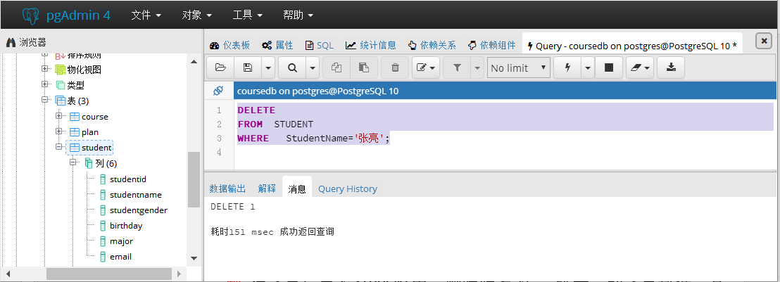
3.数据删除SQL语句执行
运行按钮
SQL语句
结果消息

Slide 13
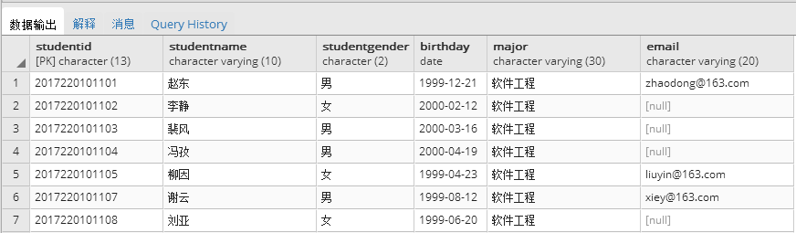
4.数据删除结果查看

Slide 14
本节学习结束！

